Slide 1
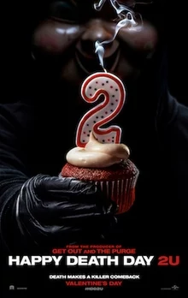
JUEVES 14 Y VIERNES 15
JUEVES 14 AL DOMINGO 17

Slide 2
Feliz día de tu muerte 2
16 TEATROS bogotá
Alita
17 TEATROS Bogotá

Slide 3
Feliz día de tu muerte 2
4 TEATROS Bogotá
Alita
12 TEATROS Bogotá
# teatros en Bogotá | Teatros con la película %
20 | 16 | 80%
12 | 4 | 33%

Slide 4
Feliz día de tu muerte 2
12 TEATROS Bogotá
Alita
12 TEATROS Bogotá

Slide 5
Feliz día de tu muerte 2
3 TEATROS Bogotá

Slide 6
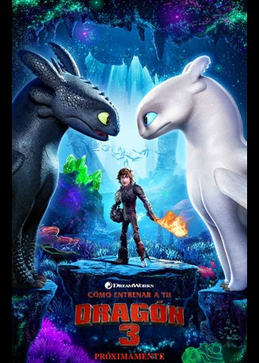
JUEVES 14 AL DOMINGO 17

Slide 7
Cómo entrenar a tu dragón
17 TEATROS bogotá

Slide 8
Como entrenar a tu dragón
3 TEATROS Bogotá
# teatros en Bogotá | Teatros con la película | %
20 | 17 | 85%
12 | 3 | 25%

